Slide 1
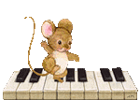
ИНТЕРАКТИВНАЯ ИГРА
МУЗЫКАЛЬНЫЕ ЗАГАДКИ

Slide 2
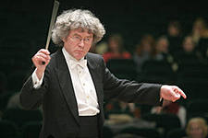

Slide 3
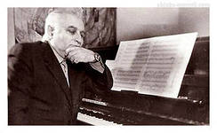

Slide 4
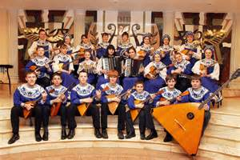

Slide 7
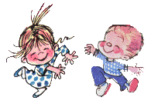
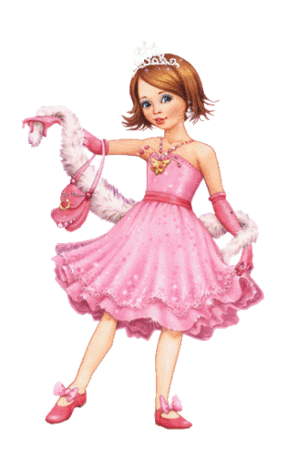

Slide 10
РИТМОФОРМУЛЫ

Slide 15
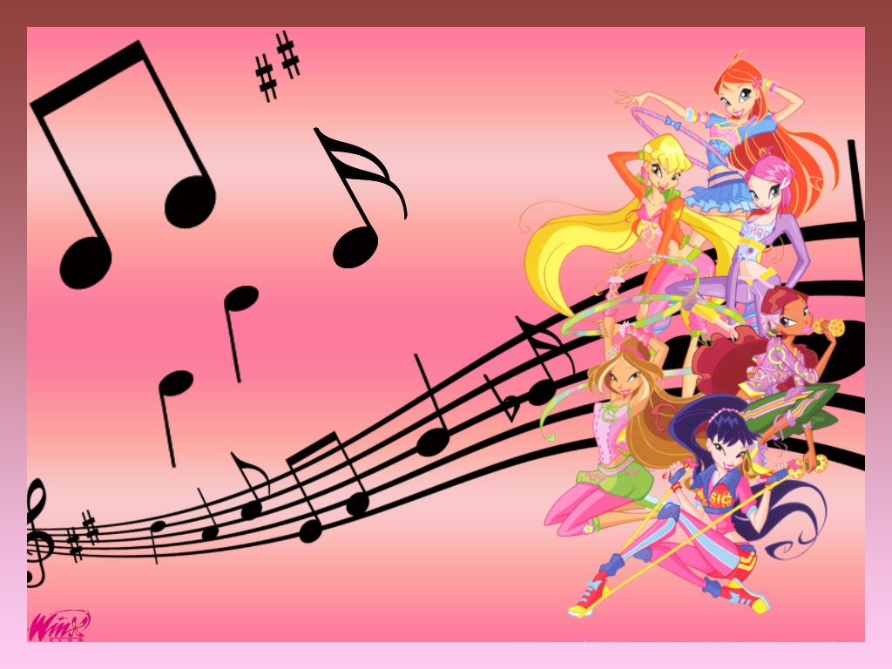
Молодцы!

